Slide 1
O que é um grafo?
Um grafo é uma estrutura matemática usada para representar relações entre objetos. Ele é formado por:
Vértices (ou nós): os pontos/objetos
Arestas: as conexões entre os vértices
Exemplos práticos:
Redes sociais (pessoas são vértices, amizades são arestas)
Mapas (cidades são vértices, estradas são arestas)
Internet (páginas são vértices, links são arestas)
Tipos comuns:
Direcionado: as arestas têm direção (A → B)
Não-direcionado: as conexões são bidirecionais
Ponderado: as arestas têm valores/pesos (tipo distâncias)
Grafos são fundamentais em ciência da computação para resolver problemas como encontrar o menor caminho, detectar ciclos, organizar tarefas, etc.

Slide 2
Motivo do tema selecionado
Partimos da ideia de que, um carro, caminhão, etc, quer chegar em uma cidade partir de uma cidade “x” e tendo a cidade “y” como origem, pra isso ele precisa saber qual o melhor caminho percorrer.

Slide 3
O que o código faz?
Nosso sistema implementa um gerenciamento de grafo de cidades do Rio Grande do Sul, permitindo as seguintes ações:
- Cadastro e listagem de cidades
- Cálculo de distâncias e trajetos entre cidades
- Busca aproximada de cidades (tolerante a erros de digitação)
- Contagem de conexões por cidade
- Criação de novas conexões
- Sugestão de rotas parciais quando não há caminho direto

Slide 4
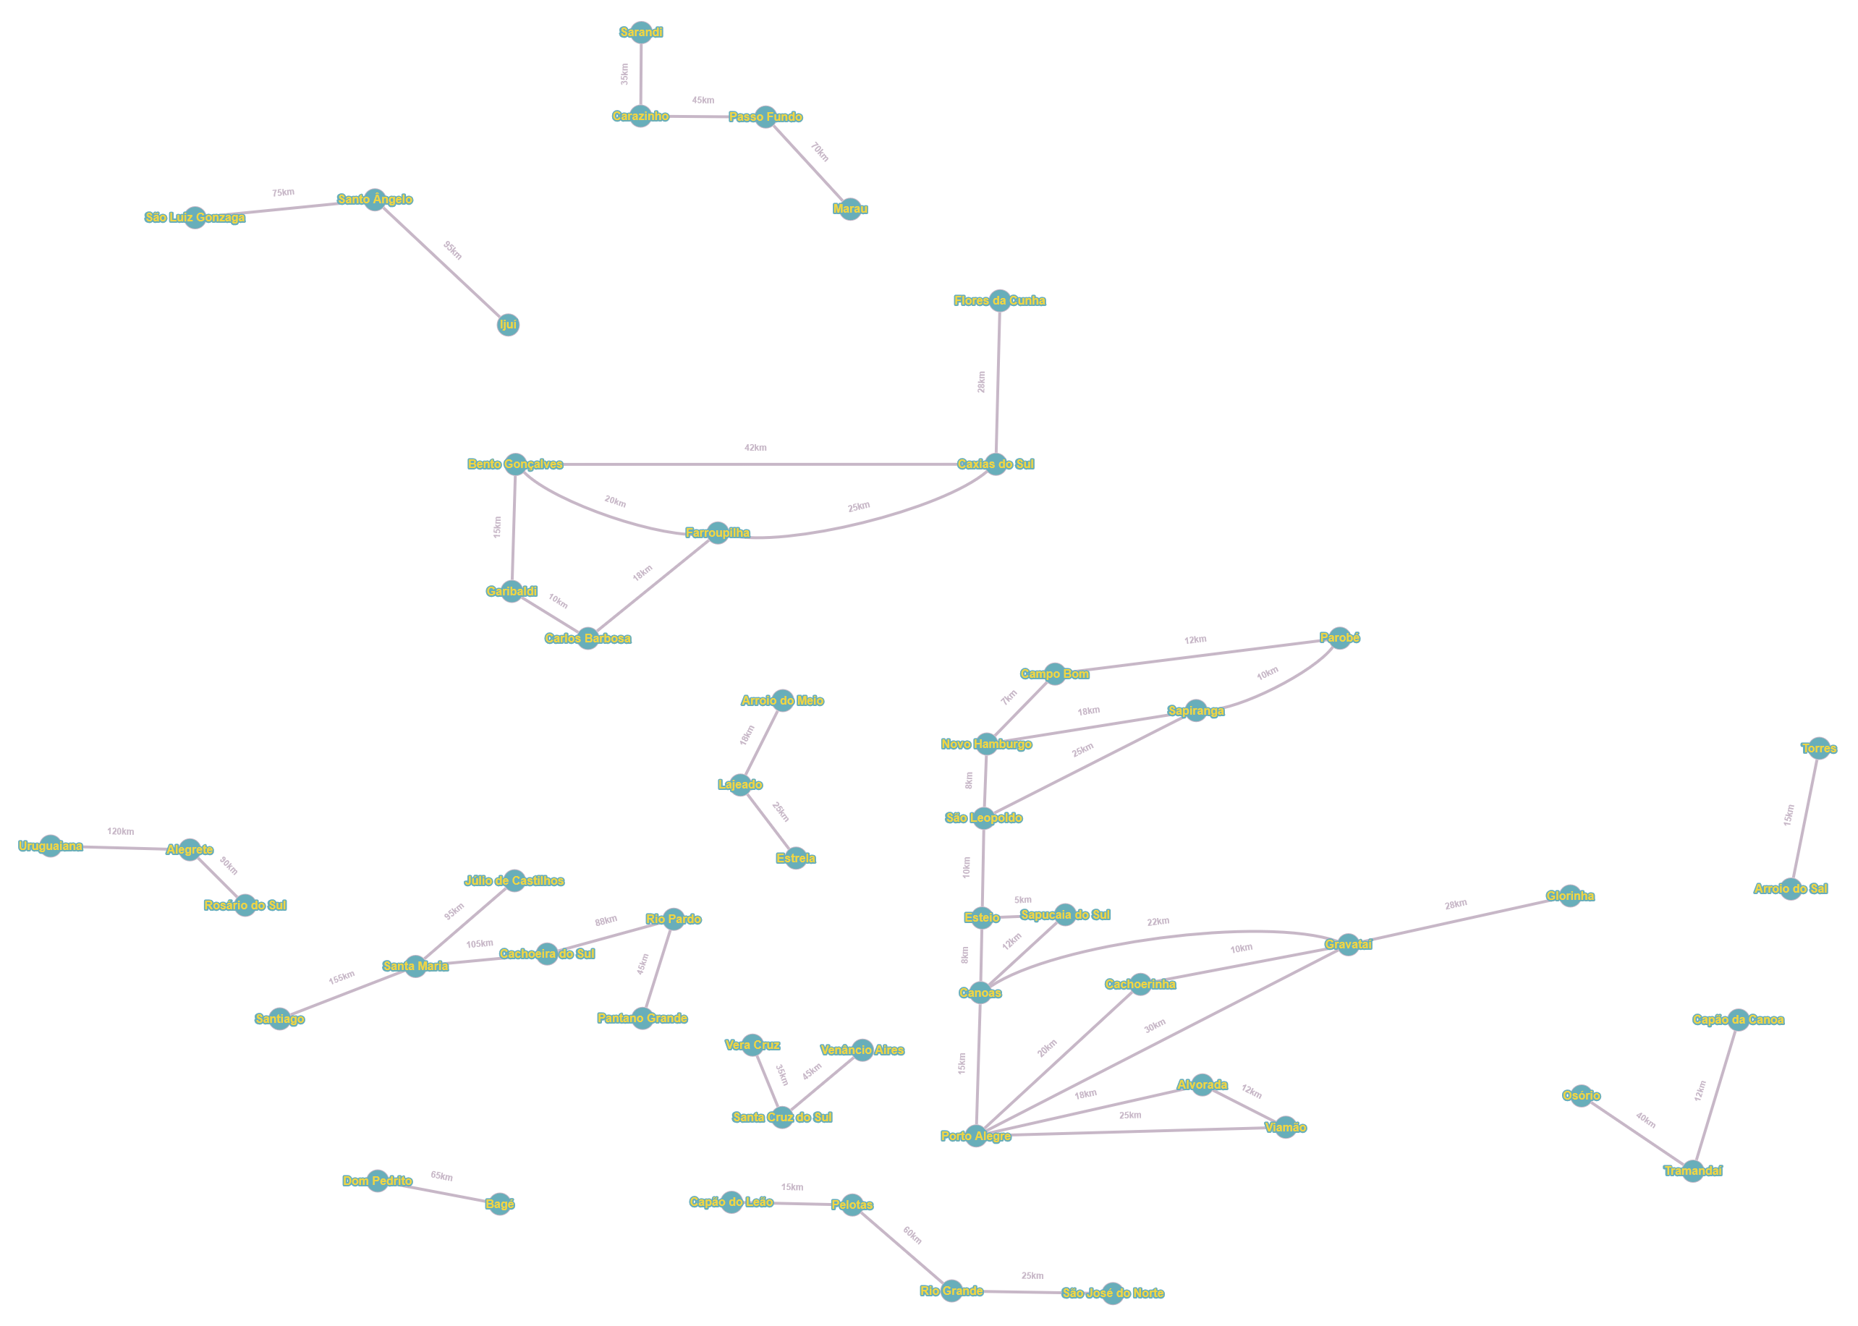
Modelo do Grafo utilizado no código
O nosso grafo está representando ligações entre Cidades, onde algumas propositalmente não tem ligações, para podermos no código criarmos essas novas ligações.

Slide 5
Estrutura do Grafo
typedef struct Edge {
int to;
int weight;
struct Edge *next;
} Edge;
Edge *adj[MAX_CITIES] = {NULL};
Representa conexões entre cidades. Cada Edge guarda destino e peso. adj[] é um vetor de listas ligadas.

Slide 6
Adicionar Conexão
void add_edge(int a, int b, int w) {
Edge *e1 = malloc(sizeof(Edge));
e1->to = b; e1->weight = w; e1->next = adj[a]; adj[a] = e1;
Edge *e2 = malloc(sizeof(Edge));
e2->to = a; e2->weight = w; e2->next = adj[b]; adj[b] = e2;
}
Cria duas arestas para manter o grafo não direcionado. Liga cidade A com B e vice-versa.

Slide 7
Algoritmo Dijkstra
void dijkstra(int src, int dist[], int prev[]) {
for (int i=0; i<city_count; ++i) { dist[i] = INT_MAX; prev[i] = -1; }
dist[src] = 0;
...
}
Inicializa distâncias com infinito, define origem como 0 e atualiza vizinhos até visitar todos.

Slide 8
Busca Aproximada
int levenshtein(const char *s1, const char *s2) {
...
}
int fuzzy_match_city(const char *name) {
...
}
Usa algoritmo de Levenshtein para encontrar cidade mais próxima do nome digitado.

Slide 9
Função Principal
int main() {
load_graph_from_csv();
while (1) {
show_menu();
...
}
}
Carrega grafo do CSV e apresenta menu interativo para operações: listar cidades, calcular distância, criar conexões.

